Slide 1
réunion actionnaires
Sophie Fouillat – Directrice communication financière
VERSAILLES – 12 JUIN 2018

Slide 2

arkema aujourd’hui
8,3 Mds€
19 800
55
136
235 m€
chiffre d’affaires
collaborateurs
pays
sites industriels
dépenses de R&D
Matériaux Haute Performance
Europe
22 %
Matériaux avancés
Chiffre d’affaires
24 %
Bostik
Chiffre d’affaires
Asie et reste du monde
Coating Solutions
Spécialités Industrielles
Amérique du Nord
Spécialités
Chiffres 2017

Slide 3
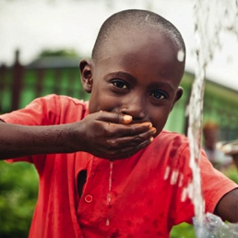
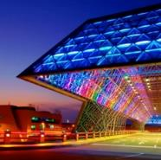
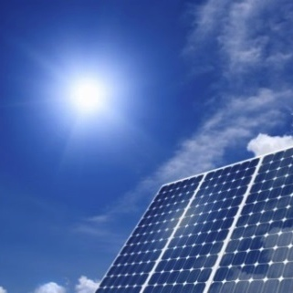
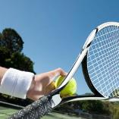
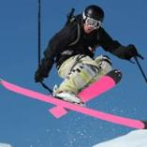
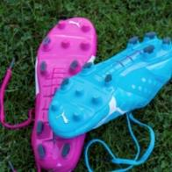

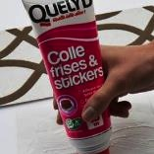
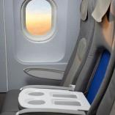




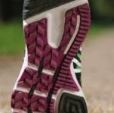
Les clients et les marchés au cœur du groupe
3

Slide 4
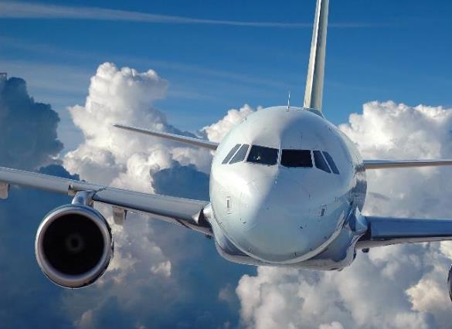
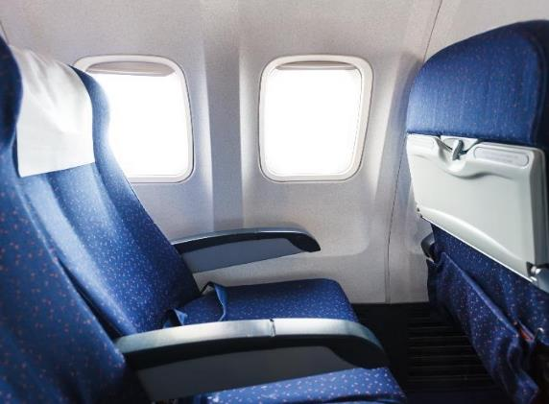

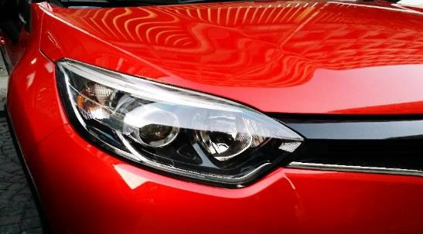
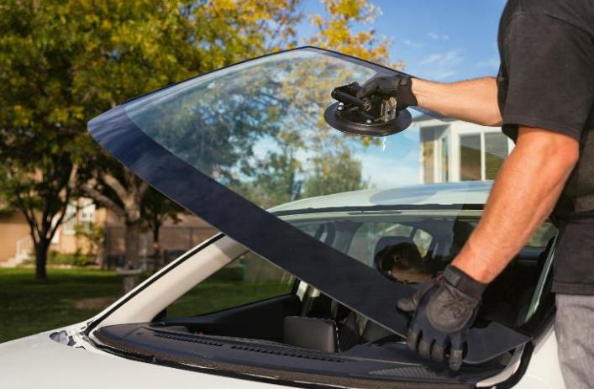
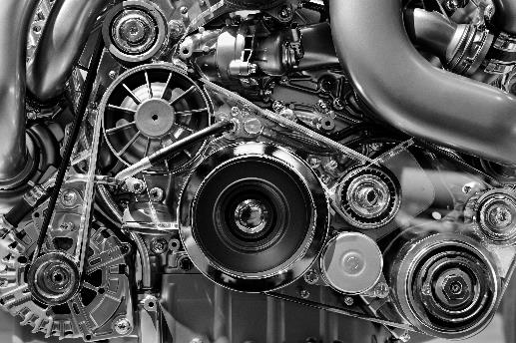
Alléger les véhicules et les avions
PEKK
Kepstan®
Pour l’aéronautique
Elium®
Pour l’automobile
Adhésifs Bostik
Pour l’aéronautique
Altuglas® ShieldUp
Pour l’automobile
Rilsan ® HT
Pour
l’automobile

Slide 5
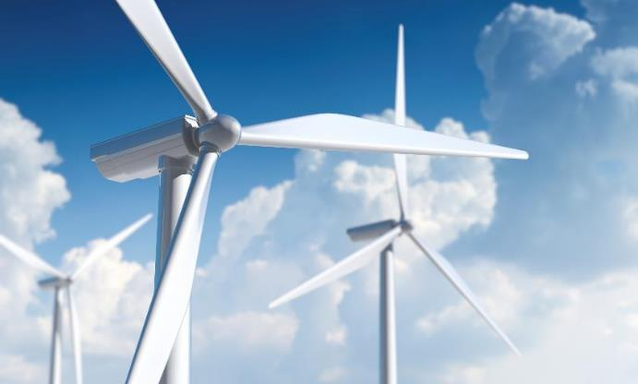
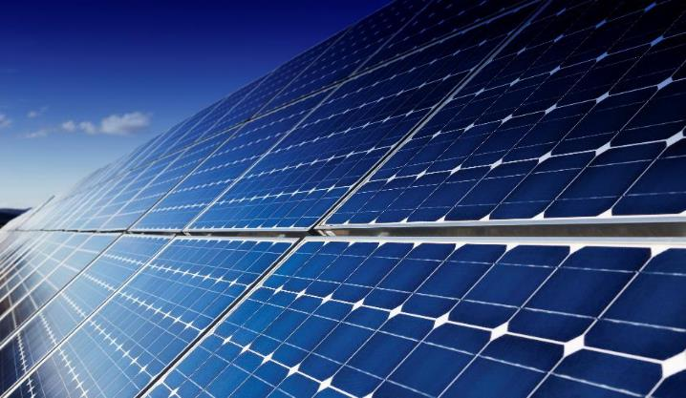
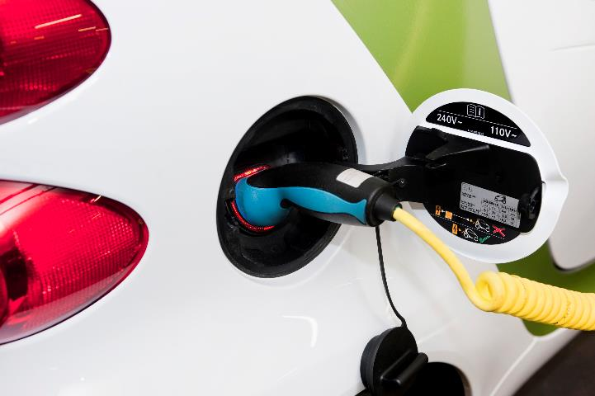
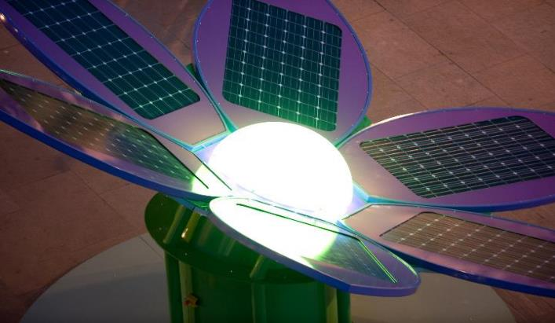
Développer les énergies nouvelles
Elium®
Pour l’éolien
Evatane®,
Kynar® et Altuglas®
Pour panneaux photovoltaïques
Jarysol®
Pour centrales solaires
Kynar®
Pour batteries lithium-ion

Slide 6
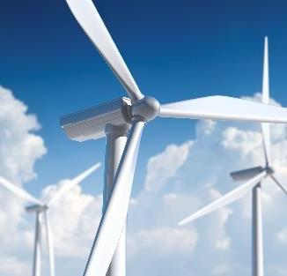


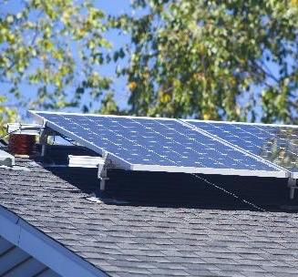
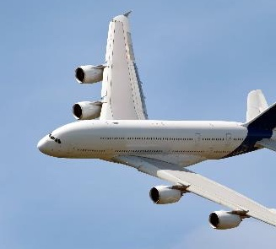

6 plateformes de recherche et d’innovation
Energies
nouvelles
Produits
bio-sourcés
Gestion
de l’eau
Performance
et isolation
de l’habitat
Allègement et design des matériaux
Solutions pour l’électronique
6

Slide 7
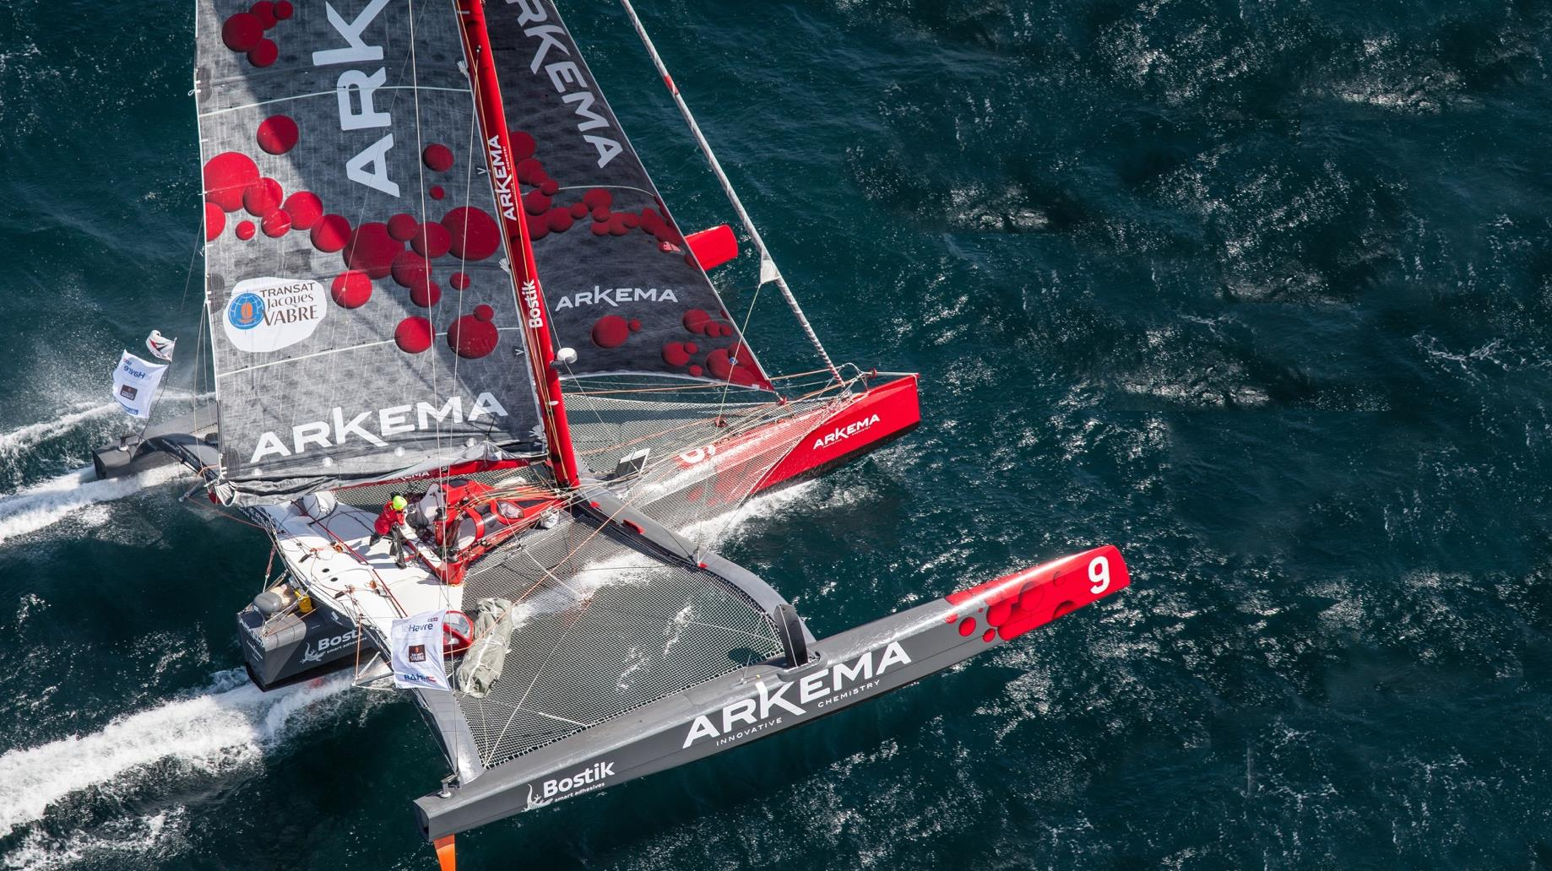

UN POSITIONNEMENT
UNIQUE ET INNOVANT
SUR LE MARCHÉ DE LA CHIMIE
DE SPÉCIALITÉS
QUI COMBINE UNE OFFRE
DE MATÉRIAUX
AVANCÉS,
ET D’ADHÉSIFS
POUR RELEVER LES
GRANDS DÉFIS ÉCOLOGIQUES ET ÉNERGÉTIQUES
DU MONDE CONTEMPORAIN

Slide 8
2014-2017
Objectifs largement dépassés

Slide 9
des objectifs financiers largement dépassés
OBJECTIFS 2017
DÉFINIS PENDANT NOTRE JOURNÉE INVESTISSEURS EN 2015
1,4
x4
1,3
x3
RÉALISATIONS 2017
40%
24%
9

Slide 10
une croissance très forte et régulière
EBITDA
(en m€)
+17 %
1 391
1 189
1 057
784
10

Slide 11
une conversion de trésorerie parmi les plus élevées
Flux de trésorerie net ⁽¹⁾
(en m€)
575
442
426
42%
41%
36%
145
Taux de conversion de
l’EBITDA en trésorerie
(en %)
18%
Dette nette à 1,1 Md€ au 31/12/2017 soit 24 % des capitaux propres
(1) Flux de trésorerie provenant des opérations et des investissements, hors impact de la gestion du portefeuille et hors investissements exceptionnels
11

Slide 12



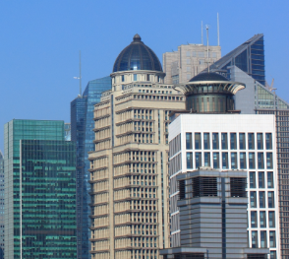
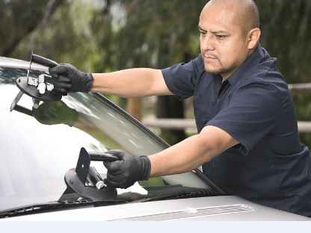

BOSTIK AU RENDEZ-VOUS 3 ANS Après
ACQUIS EN 2015 POUR 1,7 MD€
EBITDA +53 % EN 3 ANS (DONT ~ +30 % ORGANIQUE)
7 NOUVELLES UNITÉS DE PRODUCTION
3 ACQUISITIONS CIBLÉES
- Den Braven
- CMP
- XL Brands
PLUS DE 600 NOUVEAUX PRODUITS
COUCHES-CULOTTES
EMBALLAGES
AUTOMOBILE
CONSTRUCTION
12

Slide 13
Un très bon début d’année AU 1T 2018
+0,9 %
+7,9 %
+110 bps
Chiffre d’affaires
2 172 millions d’euros
+7,3 % croissance organique
EBITDA
383 millions d’euros
-26 m€ effet de change (conversion)
Marge d’EBITDA
17,6 %
vs 16,5 %
+37,2 %
RN part du Groupe
188 millions d’euros
Dette nette
1 227 millions d’euros
incluant l’acquisition de XL Brands
13

Slide 14
perspectives
Hypothèses macro économiques
  Demande bien orientée dans les trois principales zones géographiques
  Niveau élevé de l’euro*
  Coût des matières premières plus élevé que l’an dernier
Arkema continuera à bénéficier de :
  La forte dynamique d’innovation dans les matériaux avancés
  L’intégration de XL Brands chez Bostik
  Un environnement globalement robuste dans ses activités de chimie intermédiaire
  La poursuite des actions pour refléter dans ses prix de vente la hausse des matières premières
  Ses initiatives en matière d’excellence opérationnelle pour compenser une partie de l’inflation sur ses frais fixes
  Arkema confirme son objectif d’augmenter son EBITDA en 2018 par rapport
  à l’excellente performance de 2017
* Une augmentation de 10 % du taux de change de l’euro par rapport au dollar US a un impact sur l’année de (50) m€ sur l’EBITDA (effet conversion)
14

Slide 15
une FORTE Création de valeur sur la période
Variation depuis le 1er janvier 2018
+84 %
Arkema
+2 %
+39 %
Moyenne des pairs ⁽¹⁾
+0 %
+24 %
CAC 40
+3 %
31/12/2017
Capitalisation lors de l’introduction en bourse (2006) : 1,7 Md€
~ x5
Aujourd’hui : 8,3 Mds€
(1) AkzoNobel, BASF, Clariant, DSM, Evonik, Lanxess, Solvay
15

Slide 16
le dividende, un élément clé de retour à l’actionnaire
+24 %
Taux de rendement
sur la base du cours au 31/12/2017
2,3 %
2,30 €
2,05 €
1,85 €
1,90 €
Taux de distribution
en % du résultat net courant par action
~30 %
Politique de dividende :
Payer un dividende stable ou en augmentation chaque année
16

Slide 17
AMBITION 2023

Slide 18
notre ambition long terme
UN ACTEUR MONDIAL DE LA CHIMIE DE SPÉCIALITÉS AVEC UNE OFFRE UNIQUE ET INNOVANTE DANS LES ADHÉSIFS ET LES MATÉRIAUX AVANCÉS
2017
2023
Spécialités
71%
Spécialités
>80%
Matériaux Haute Performance
Matériaux avancés + Adhésifs
Spécialités Industrielles
Coating Solutions
18

Slide 19
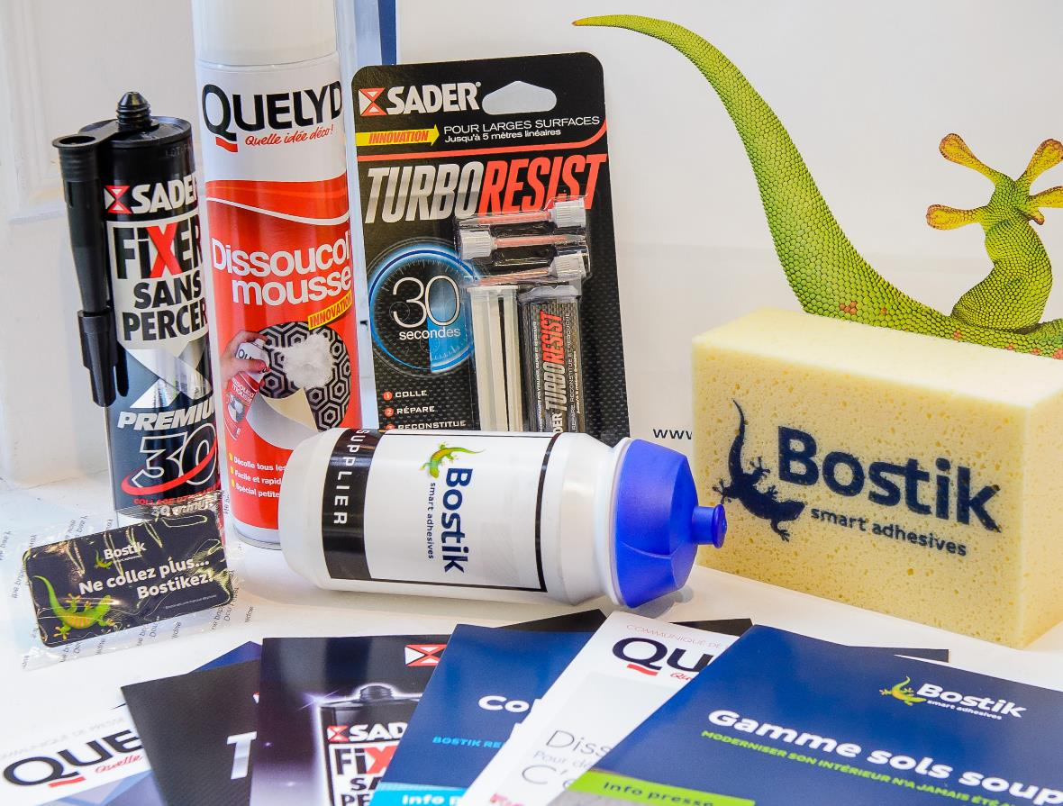
notre ambition dans les adhésifs
Plus de 1/3 du chiffre d’affaires d’Arkema en 2023
Plus que doubler le chiffre d’affaires par rapport à 2016
Objectif de marge de REBIT entre 12,5 % et 13 %
19

Slide 20


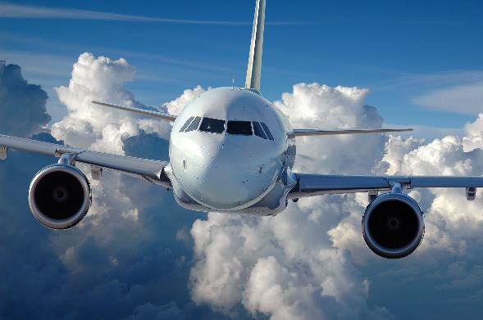

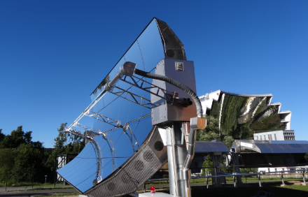

notre ambition dans les matériaux avancés
Plus de 25 % du chiffre d’affaires d’Arkema en 2023
Objectif de marge de REBIT entre 14 % et 15 %
20

Slide 21

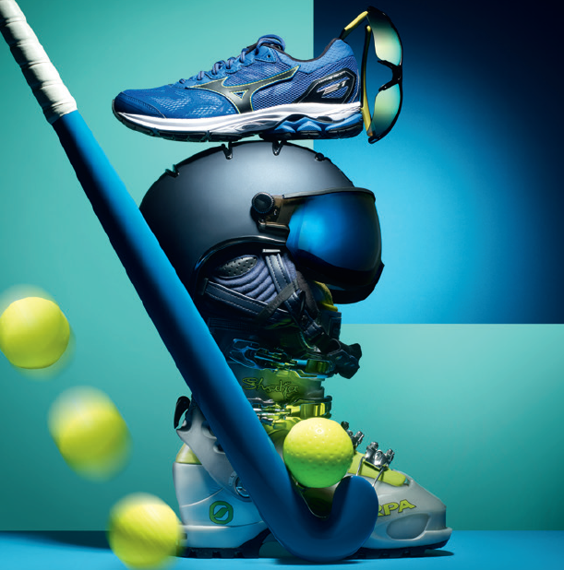
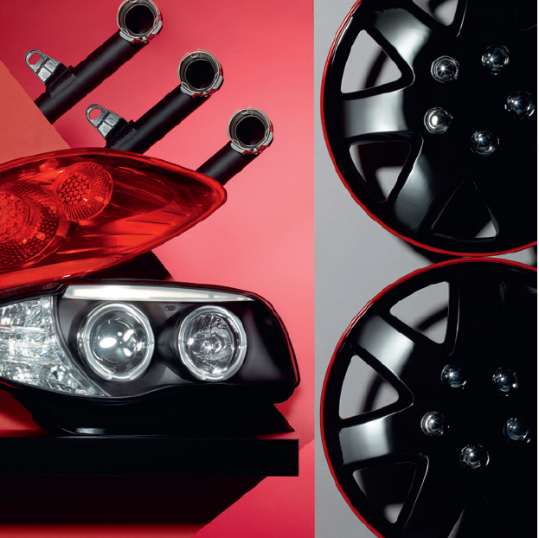
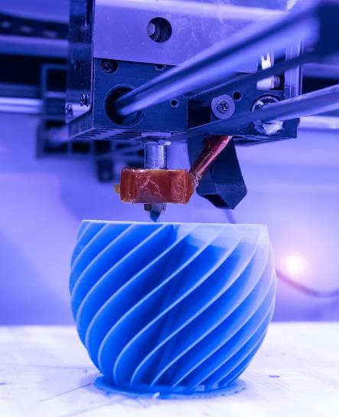
accélérer la croissance de notre polyamide bio-sourcé
+50 % capacités mondiales de production de polyamide 11 bio-sourcé (monomères et polymères) et de Pebax® en Asie en 2021
Environ 300 millions d’euros d’investissements
+25 % capacités mondiales de production de polyamide 12 (polymères) en Chine en 2020
21
21

Slide 22

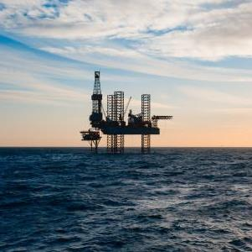
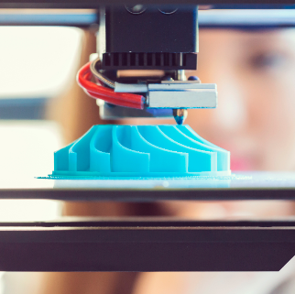
LE PEKK kepstan®, matériau de l’extrême
Polymère aux propriétés de résistance aux températures et pressions très élevées
Bien plus léger que le métal
Aéronautique
Unité de taille mondiale aux Etats-Unis en 2018
Partenariat avec Hexcel
Pétrole & Gaz
Impression 3D
22

Slide 23
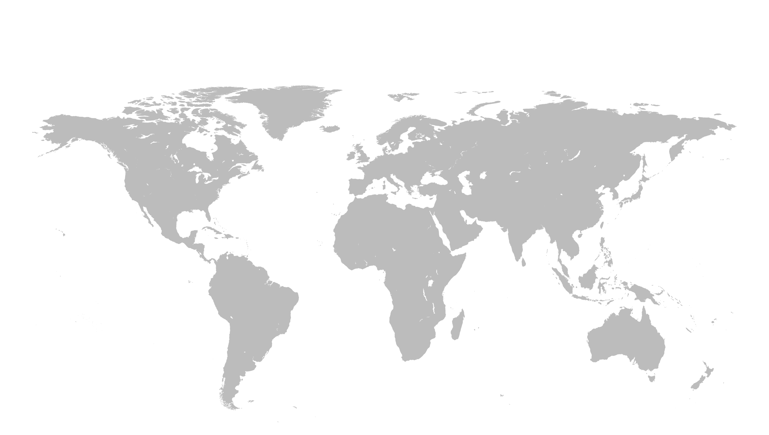
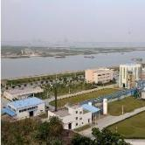

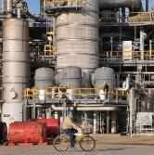
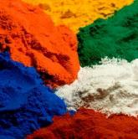
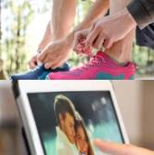
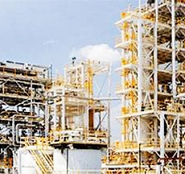
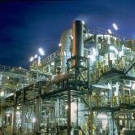


des projets d’envergure pour soutenir la croissance
2019
2020
+30 % capacités de résines photoréticulables de Sartomer
Nansha (Chine)
Unités de taille mondiale d’adhésifs industriels et non-tissés
Japon
Réacteur de 90kt d’acide acrylique
Clear Lake (Etats-Unis)
2019
2021
Unité de revêtements
en poudres
Inde
2018
+20 % capacités de PVDF
Kynar®
Calvert City (Etats-Unis)
+50 % capacités mondiales de PA11 (monomères et polymères)
+50 % capacités mondiales de Pebax®
Avril 2018
x2 production de Thiochimie
Kerteh (Malaisie)
Usine de PEKK
Mobile (Etats-Unis)
2020
+25 % capacités mondiales de PA12 (polymères)
Chine
2018
2020
23

Slide 24

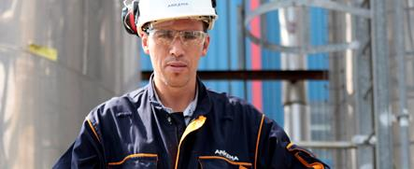


nos priorités stratégiques
Innovation
Acquisitions
Pays à forte croissance
Excellence commerciale
Excellence opérationnelle
Responsabilité sociétale d’entreprise
Digitalisation
24

Slide 25
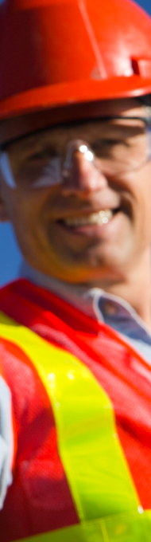







agir en industriel responsable
Sécurité
Environnement
TRIR
Nombre d’accidents par million d’heures travaillées
Objectif
2025
2017
(par rapport à 2012)
(par rapport à 2012)
1,6
Gaz à effet de serre
-48 %
-50 %
<1,2
Composés organiques volatils
-34 %
-33 %
Demande chimique en oxygène
-30 %
-40 %
2017
Objectif
2025
Dimension comportementale
Sécurité des procédés
Achats nets d’énergie
-11 %
-15 %
25

Slide 26
Quatre RAISONS D’être actionnaire
1
Qualité et bilan du management
Une stratégie long terme créatrice de valeur
Un potentiel de croissance significatif
supporté par l’innovation et des projets industriels majeurs
Une forte génération de trésorerie
2
3
4
26

